Slide 1
微信开发探讨
2017年06月18日

Slide 2
目录
一、服务器资源、环境（或已有）https://sae.sina.com.cn/
二、关于access_token与服务器接入
三、微信授权登录，获取登录信息

Slide 3
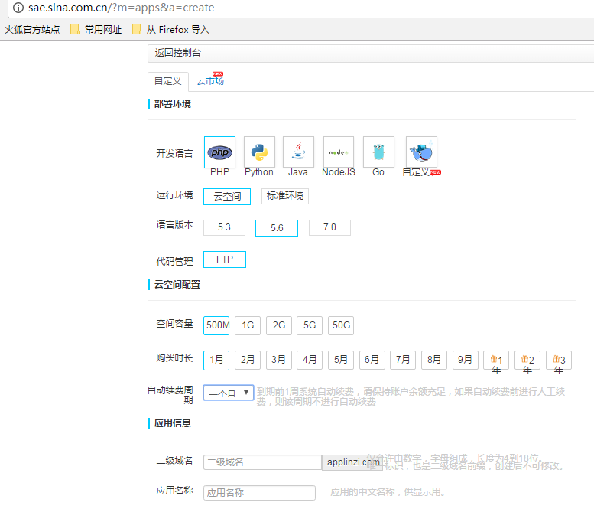
服务器资源、环境

Slide 4
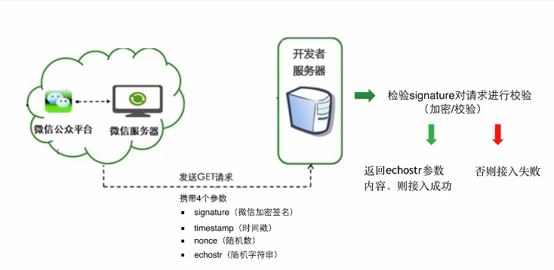
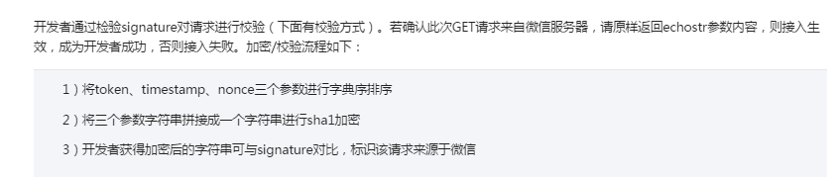
access_token与服务器接入

Slide 5
access_token与服务器接入
access_token：
1、是公众号的全局唯一凭证（票据），公众号调用的所有接口都需要使用。
2、 access_token在2小时内有效，过期需要重新获取，但因为1天内获取次数有限，需要我们自己选择相应的技术进行存储。如缓存、mysql、文件等。
3、access_token的获取：
1）通过公众号appId和appSecret;
2) 通过http get方式请求相应接口。
https://api.weixin.qq.com/cgi-bin/token?grant_type=client_credential&appid=APPID&secret=APPSECRET

Slide 6
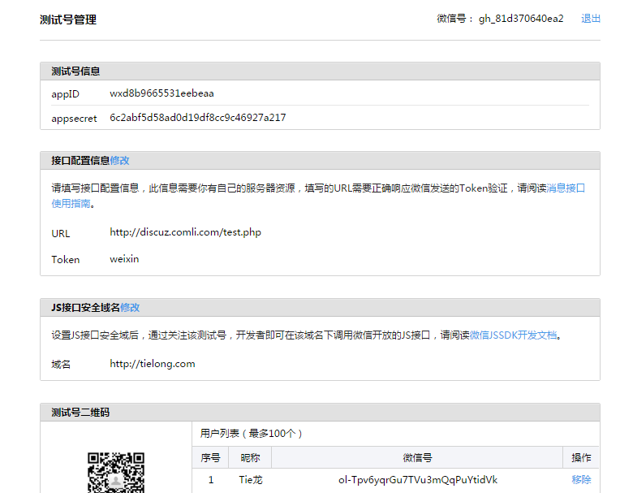
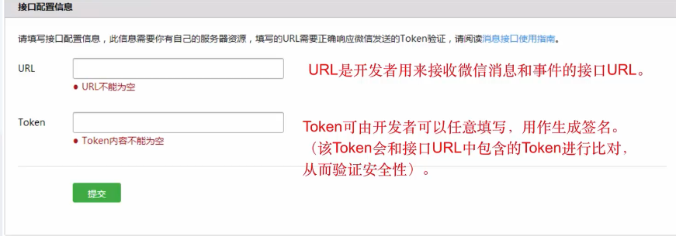
access_token与服务器接入
1：微信公众平台测试号： http://mp.weixin.qq.com/debug/cgi-bin/sandbox?t=sandbox/login
得到相应的appId和appsecret
2：微信公众平台正常登录： http://mp.weixin.qq.com

Slide 7
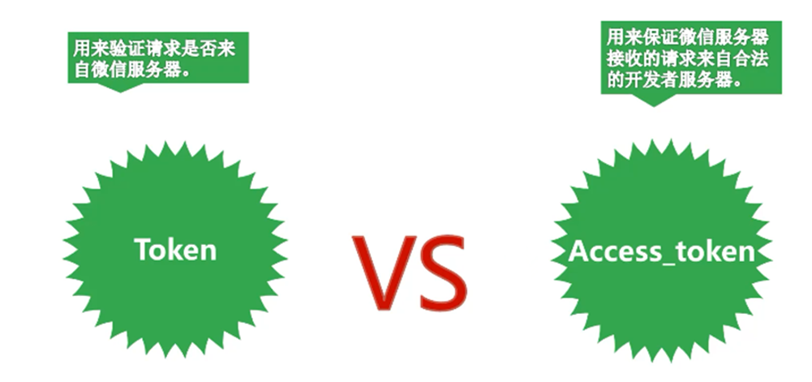
access_token与服务器接入

Slide 8
微信授权登录，获取登录信息
1、微信网页授权
2、配置网页授权回调域名
3、网页授权的两种模式(base/userinfo)
4、授权流程

Slide 9
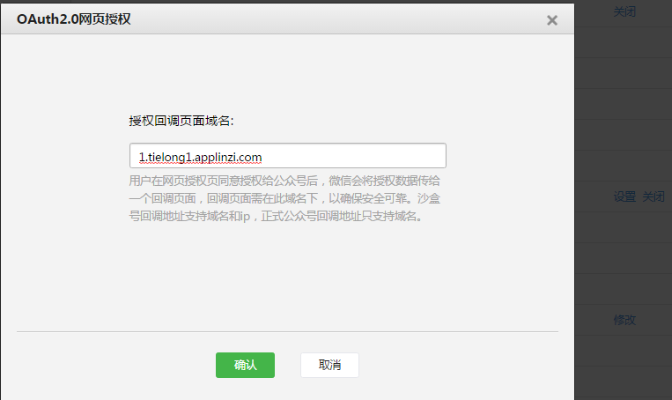
微信授权登录，获取登录信息
1、微信网页授权
用户在微信客户端访问第三方网页时，公众号可以通过微信网页授权机制获取用户基本信息，进而实现业务逻辑。
如：性别、头像、昵称、城市等。
2、在微信公众号请求用户网页授权之前，做为开发者，应先到公众平台官网中的开发者中心配置回调域名。
1）域名是一个字符串，不是url,不能加http://等协议头；
2）测试号支持域名和ip,正式上线公众号只可以用字符串域名，且要经过备案。

Slide 10
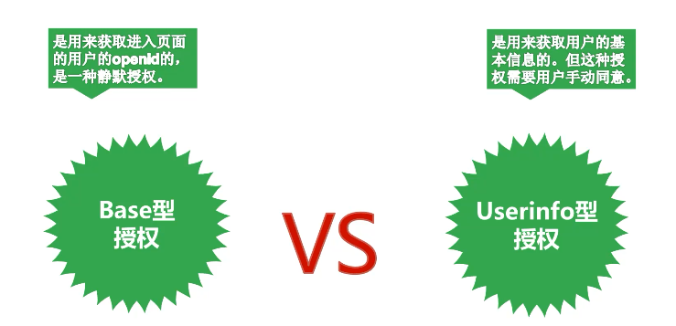
微信授权登录，获取登录信息

Slide 11
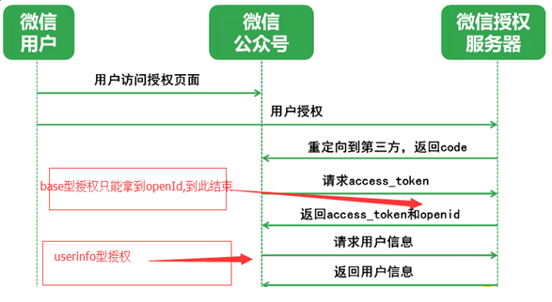
微信授权登录，获取登录信息

Slide 12
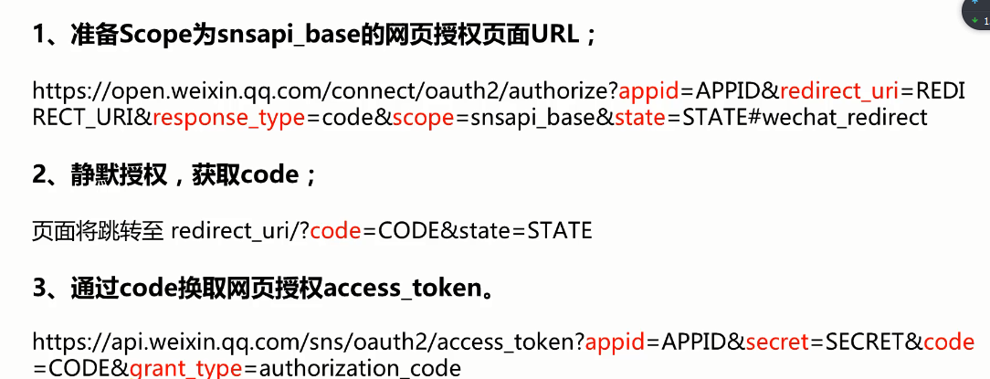
微信授权登录，获取登录信息
Base型授权实现：

Slide 13
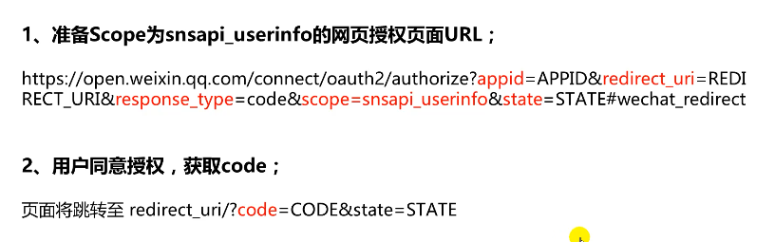

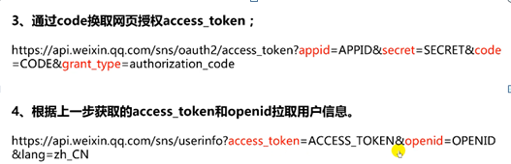
微信授权登录，获取登录信息
userinfo型授权实现：

Slide 14
THANKS！
欢迎大家批评指导，共同进步！

Slide 15

谢谢

